Slide 1
KUR’AN-I KERİM DERSİ 2

Slide 2
Dersin İşlenişi
1. Kur’an okumanın önemine dair Hz. Peygamber’in hayatından örnek.
2. Kalın ve ince harfler.
3. Harflerin çıkış yerlerine uygun olarak seslendirme.
4. Mahreç bölgelerini şema üzerinde inceleme.
5. Harfleri (fetha, kesra, damme) harekeler ile okuma.
6. Harfleri med harfleri ile okuma.
7. Bu çalışmalar öğretim görevlisi eşliğinde ve koro halinde yapılacaktır.

Slide 3
Düzenli Kur'an okumak, Peygamber Efendimizin (sav) aksatmadığı ve çok önem verdiği bir sünnetiydi. Sakif kabilesinden Evs b. Huzeyfe (ra), arkadaşlarıyla birlikte Medine' de Peygamberimize (sav) misafir oldukları günleri şöyle anlatır: ''Allah Resulü (sav) yatsı namazından sonra yanımıza gelir ve bize Mekke' de çektiği sıkıntıları anlatırdı." der ve şöyle devam eder: "Bir gece yanımıza biraz geç geldi. 'Yanımıza gelmekte gecikmenizin sebebi nedir ya Resülallah?!' deyince, 'Kur'an'dan her gün okuduğum kadarını (hizbimi) bitirmeden çıkmak istemedim.' buyurdu. Sabah olunca bu konuyu sahabilere sorduk. Onlar, "Biz Kur'an'ı üç süre, beş süre, yedi süre, dokuz süre, on bir süre, on üç süre şeklinde hiziblere (bölümlere) ayırıyoruz. Mufassal sürelerin hizbi de Kaf süresinden başlayıp sonuna kadardır." dediler. Hadislerle İslam, D.İ.B. Yayınları

Slide 4
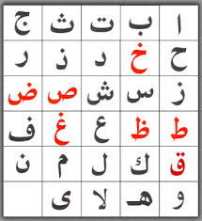
Harflerin İsimleri ;

Slide 5
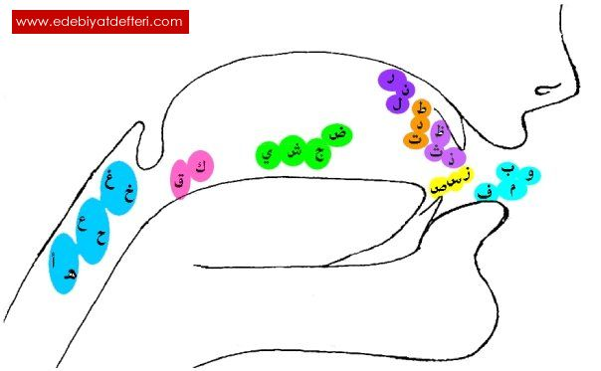

Slide 6
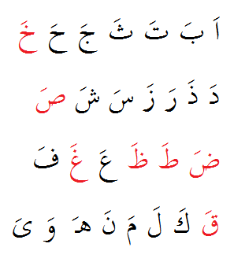
Harfleri fetha sesiyle okuma;

Slide 7
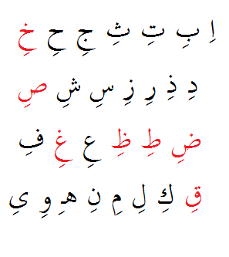
Harfleri Kesra Sesiyle Okuma ;

Slide 8
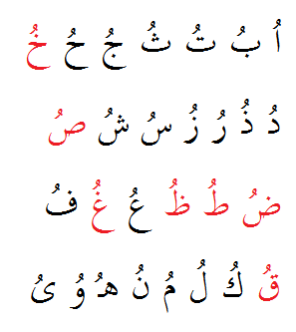
Harfleri Damme Sesiyle Okuma;

Slide 9
آ بَا تَا ثَا جَا حَا خَا دَا ذَا رَا زَا سَا شَا صَا ضَا طَا ظَا عَا غَا فَا قَا كَا لَا مَا نَا هَا وَا يَا

Slide 10
اِي بِي تِي ثِي جِي حِي خِي دِي ذِي رِي زِي سِي شِي صِي ضِي طِي ظِي عِي غِي فِي قِي كِي لِي مِي نِي هِي وِي يِي

Slide 11
اُو بُو تُو ثُو جُو حُو خُو دُو ذُو رُو زُو سُو شُو صُو ضُو طُو ظُو عُو غُو فُو قُو كُو لُو مُو نُو هُو وُو يُو

Slide 12
Hazırlayan :Sema ÇELEM Kaynak: Prof. Dr. Abdurrahman ÇETİN, KUR’AN OKUMA ESASLARI, Bursa: Emin Yayınları.

